Slide 1
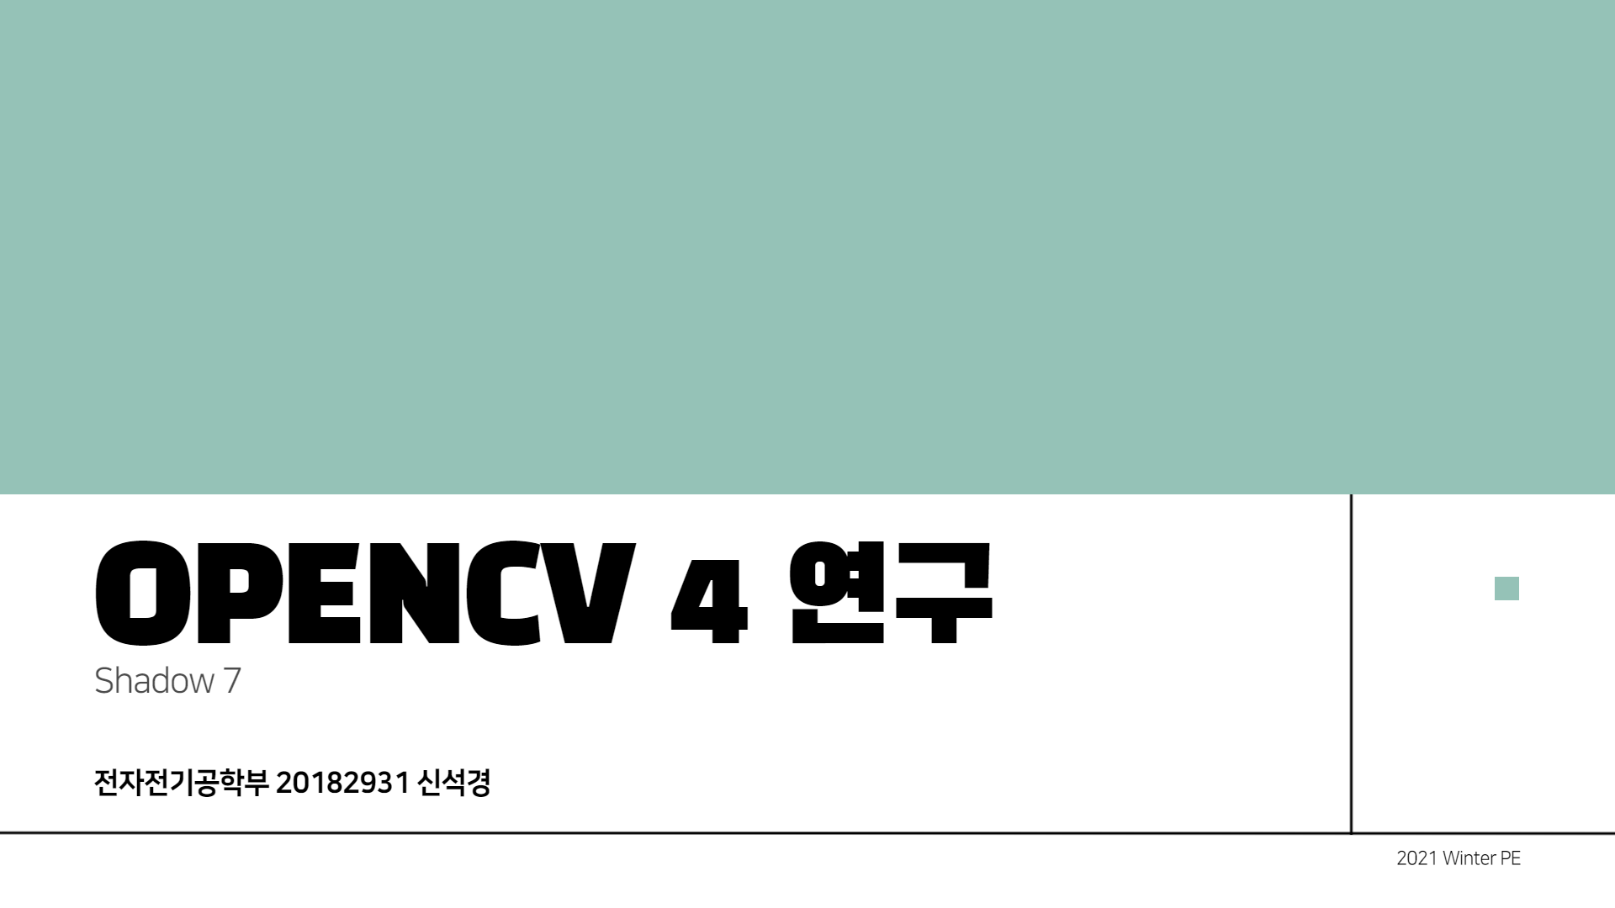

Slide 2
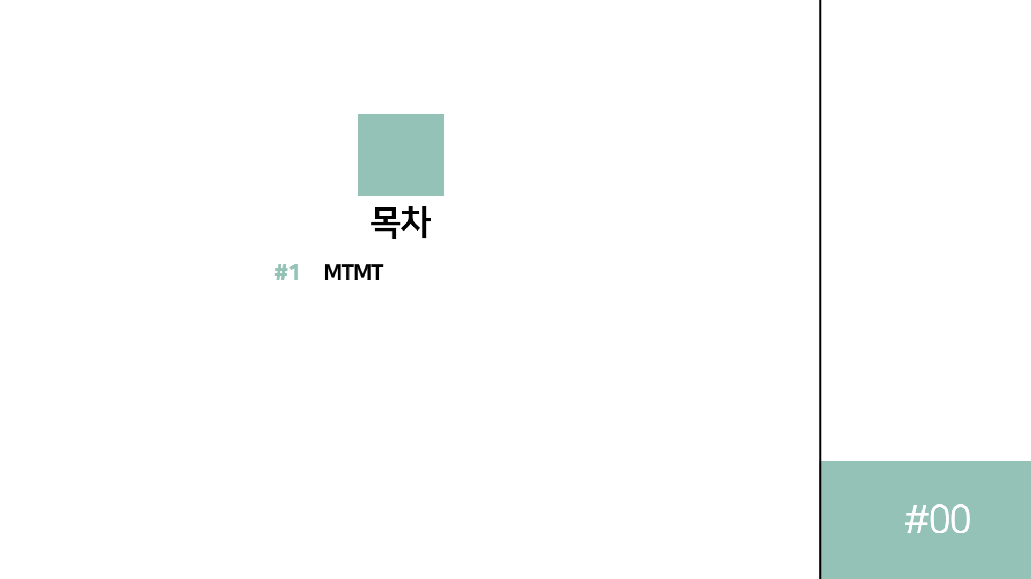

Slide 3
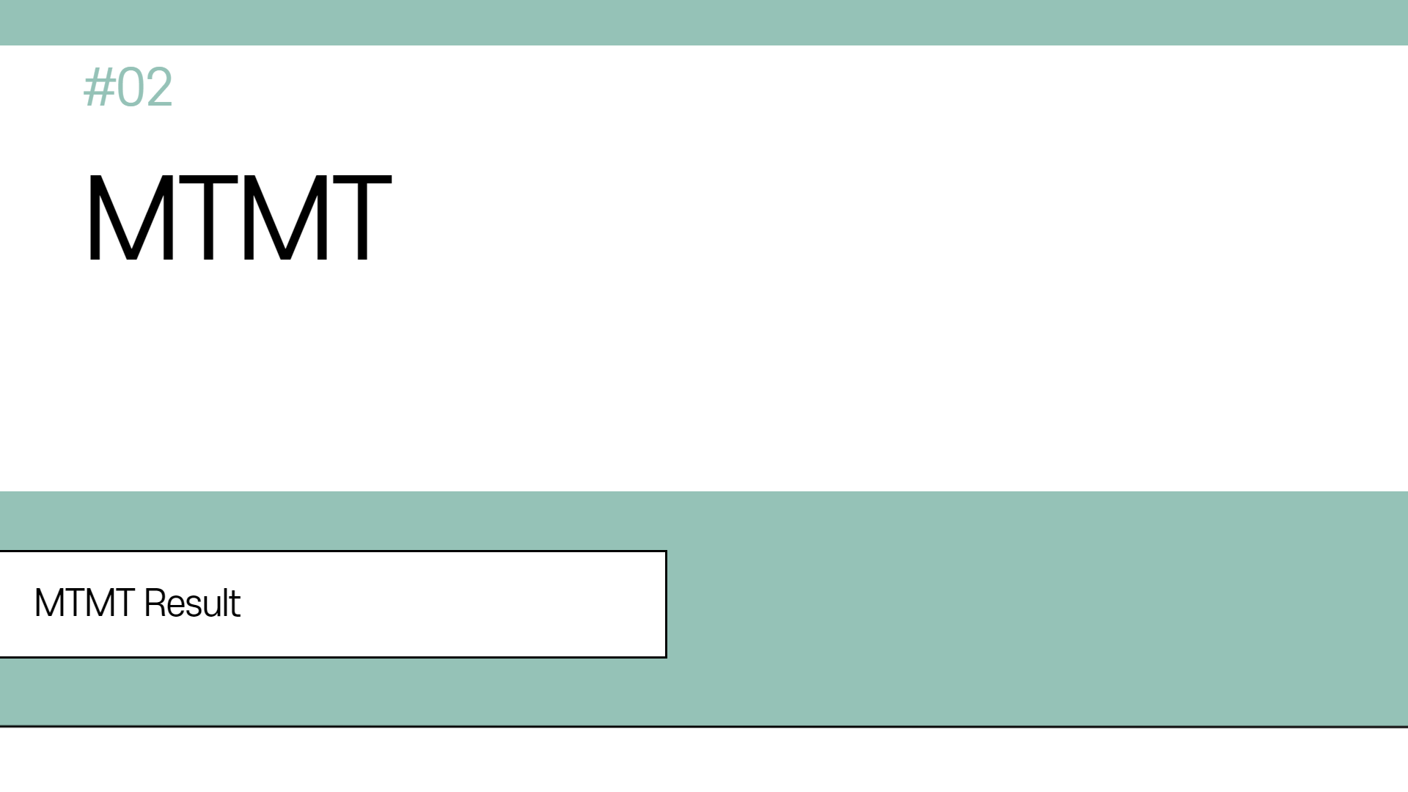

Slide 4
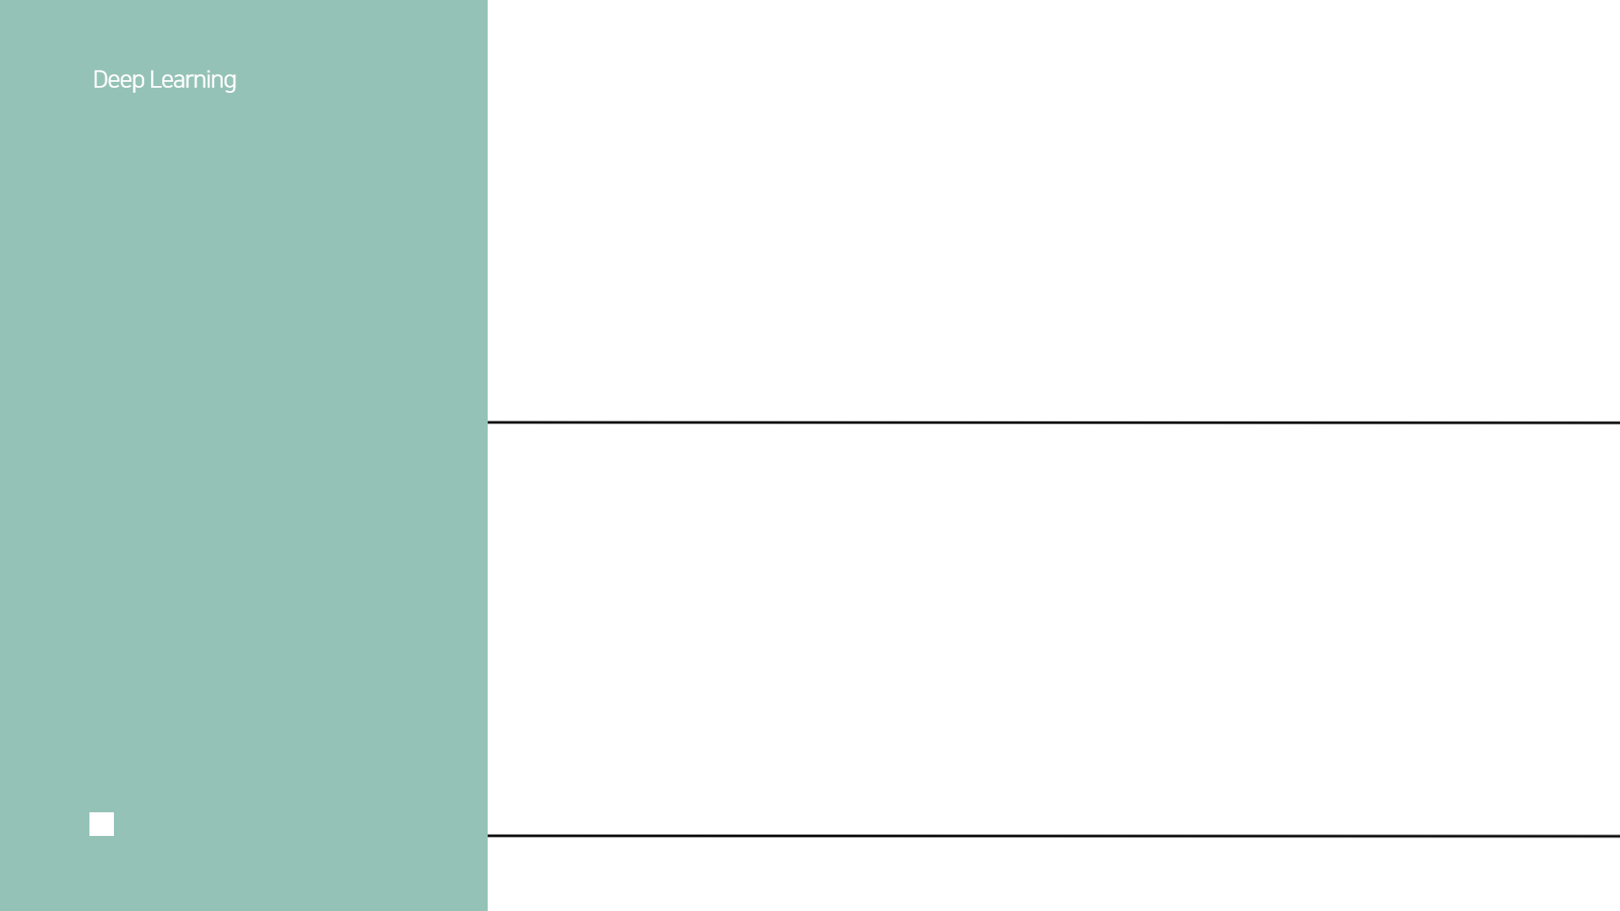
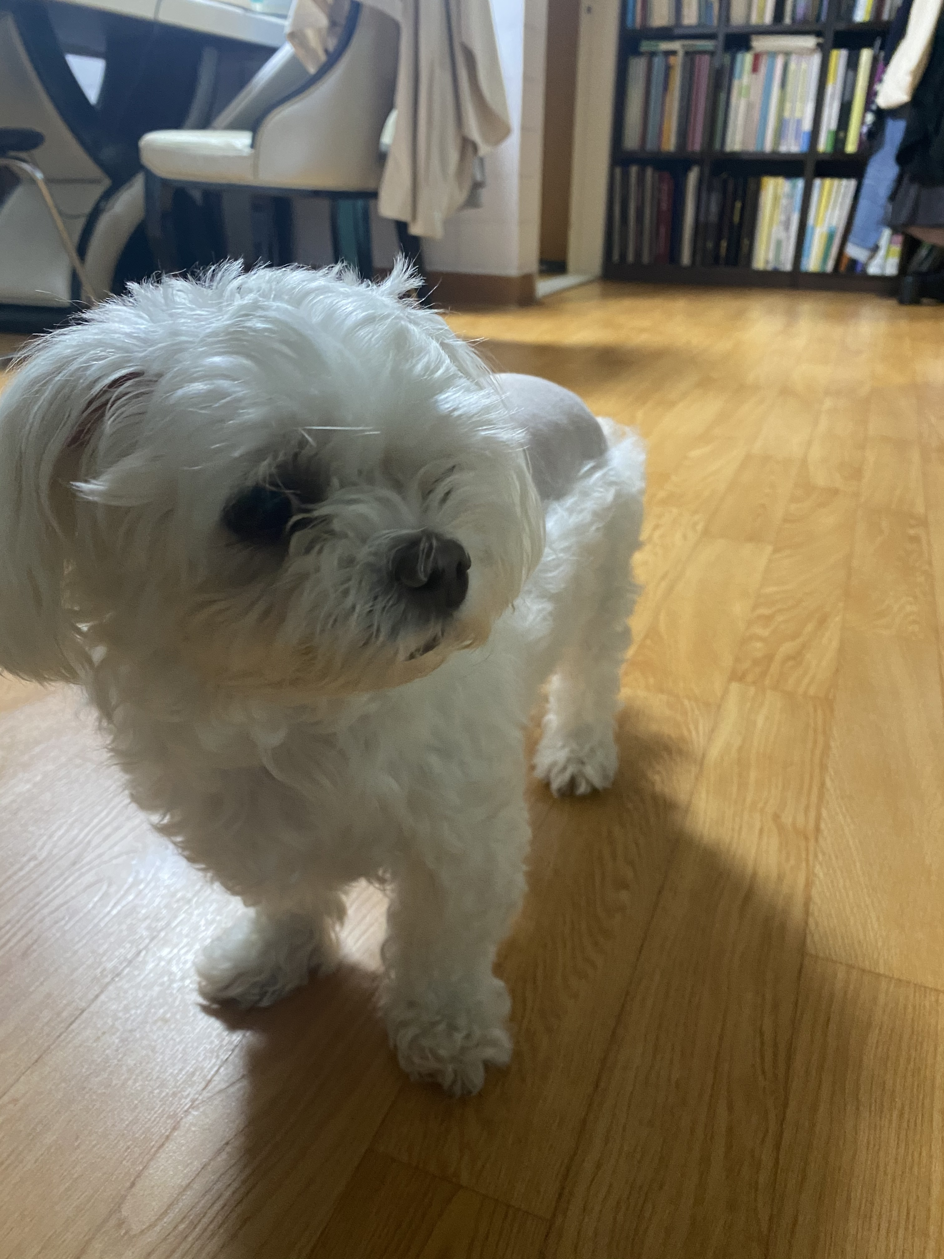
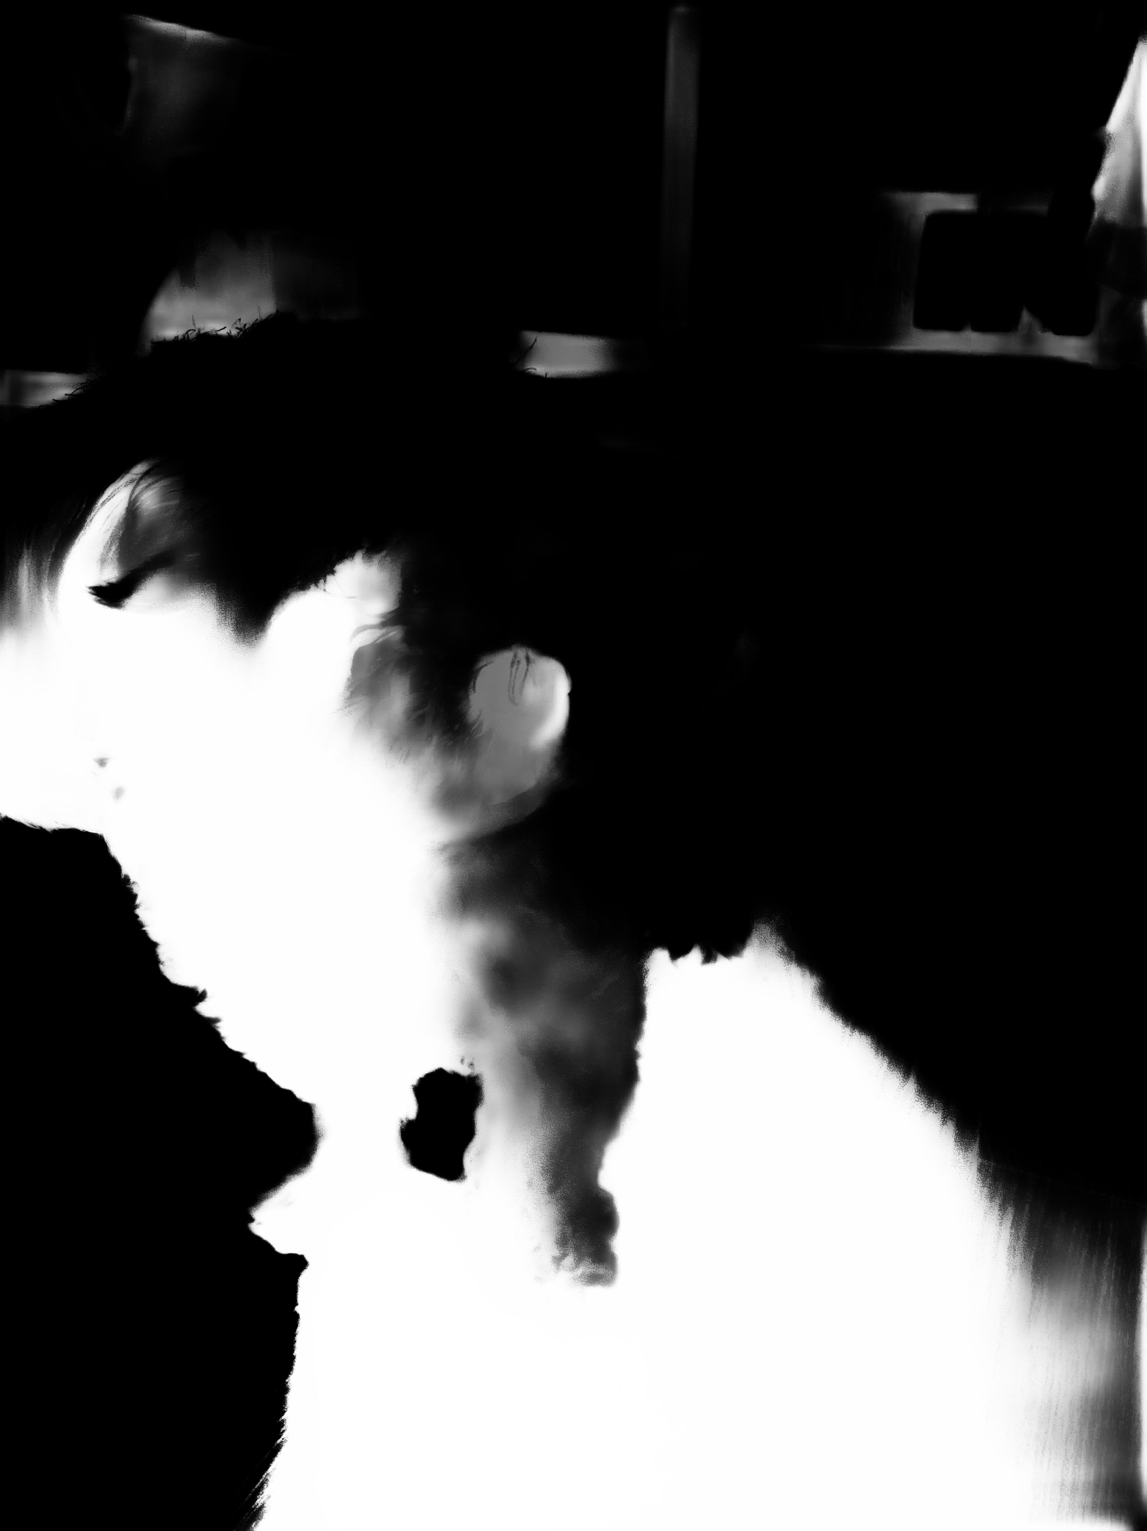
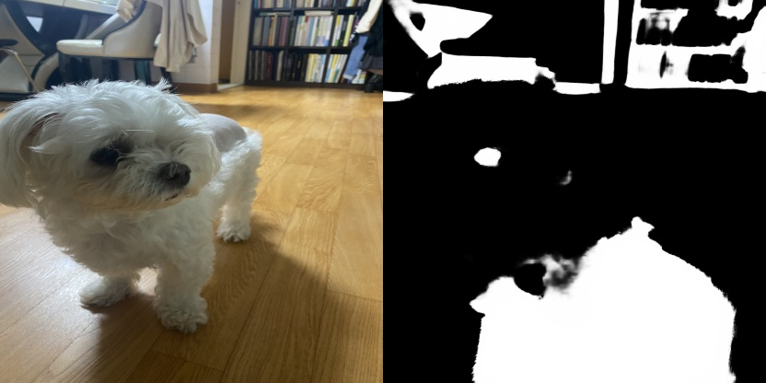
1.
MTMT
- Self-Shading에 대한 검출이 있음.
MTMT
&
BDRAR
2. BDRAR
- Self-Shading에 대한 검출은 부족하지만 그림자 경계가 명확하다.

Slide 5
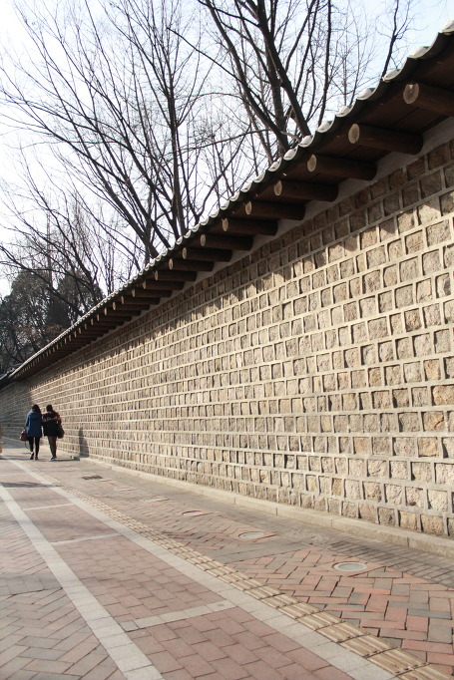
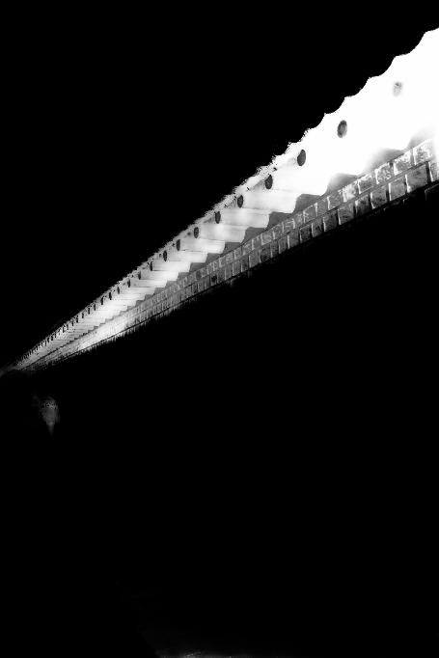
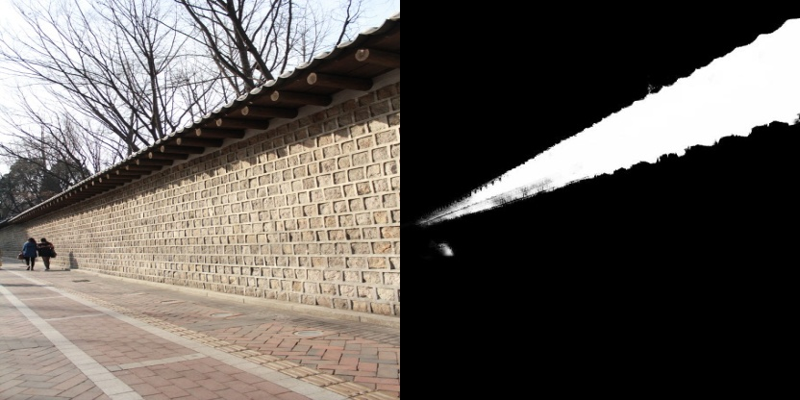
1.
MTMT
- 그림자의 검출 디테일이 BDRAR보다 많다.
MTMT
&
BDRAR
2. BDRAR

Slide 6
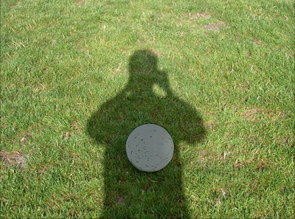
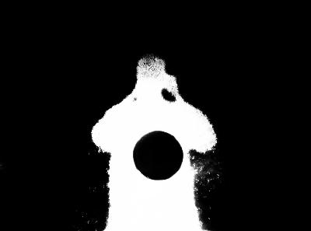
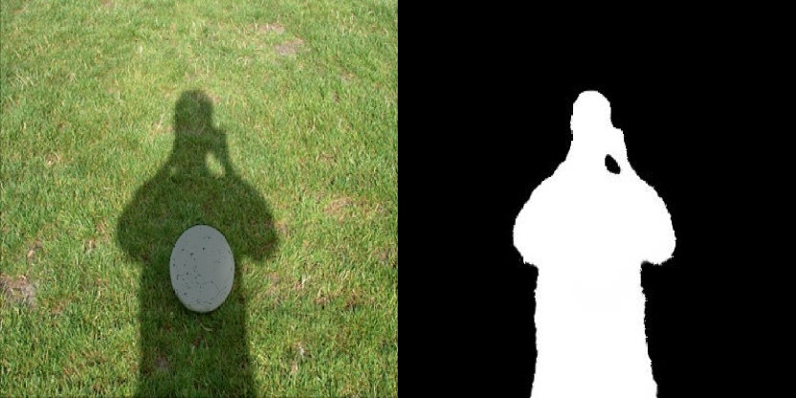
1.
MTMT
- 내부 객체에 대한 판별이 부족하다.
MTMT
&
BDRAR
2. BDRAR

Slide 7
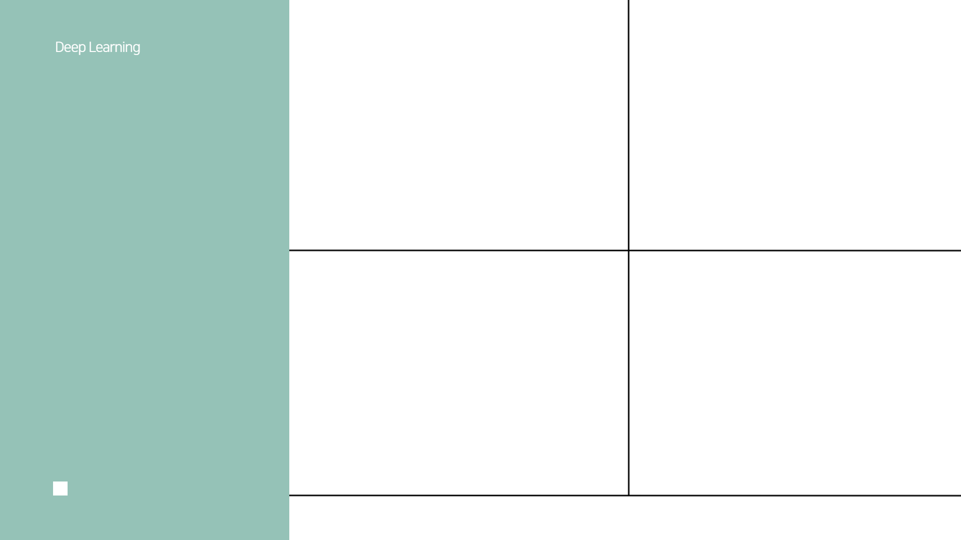
모델 구현의 오류
저자의 코드 사용 불가
처음부터 다시 구현하였으나 그 과정에서 오류가 있으면 검출이 잘 되지 않을 경우가 있음.
2. datasets의 오류
Data Augmentation 과정에서 Normalize를 위해 transforms.Normalize([0.485, 0.456, 0.406], [0.229, 0.224, 0.225]) 를 수행하는데, 해당 과정 이후 이미지의 색채가 많이 변화하는 것을 확인
2.
예상되는
문제점
좋은 결과를 얻기 위해 여러 실험이 필요함.
→ 모델 구조, dataset에 대해 살펴보고, 훈련 과정의 Augmentation에 대해서도 다시 점검 중

Slide 8


